Slide 1
Злакові рослини

Slide 2
Поняття
Злакові — родина однодольних рослин, відомо приблизно 11000 видів, 340 з яких в Україні. Це одно-, дво- та багаторічнітрави, які поширені на всіх континентах крім Антарктиди.

Slide 3
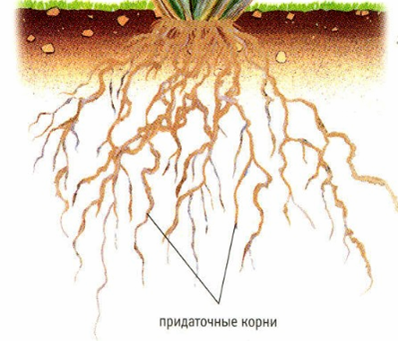
Корінь
Коренева система, як і у всіх однодольних, мичкуватого типу.

Slide 4
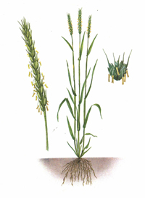
Стебло
Мають стебло — соломину. Пагін часто є кореневищем.

Slide 5
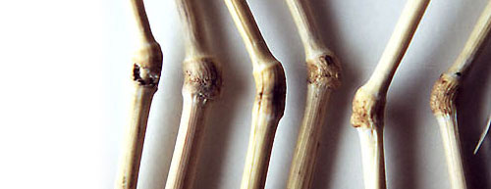
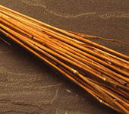
Будова пагона
Злаковим властивий інтеркалярний ріст (пагін складається з вузлів та міжвузлів). Вони мають порожнє всередині стебло — соломину, на якому чітко видно вузли та міжвузілля.

Slide 6
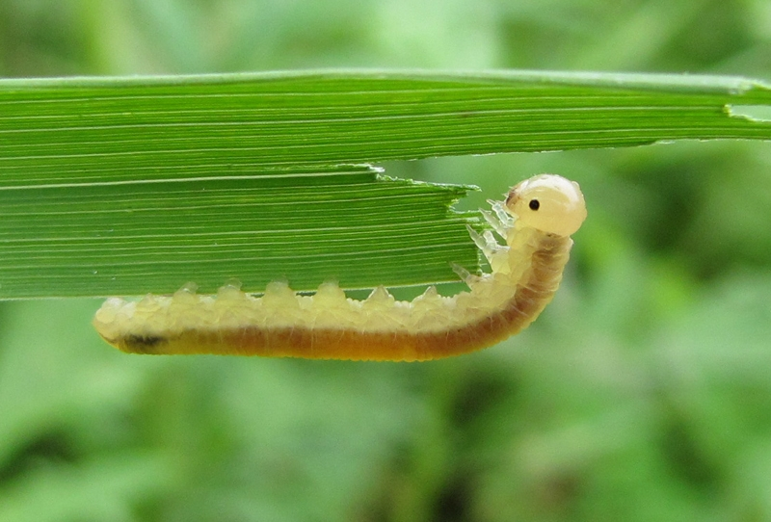
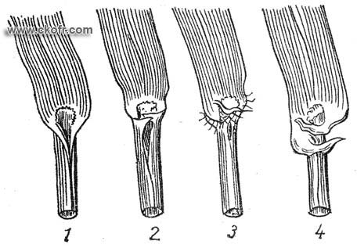
Листки
Листки лінійні, з паралельним жилкуванням.

Slide 7
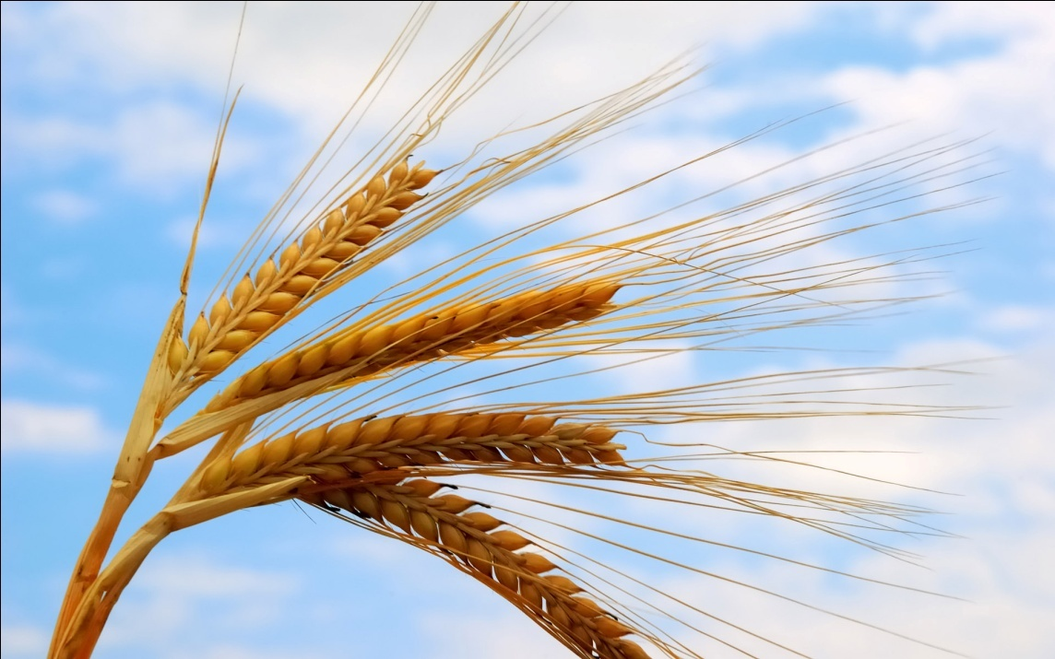
Квіти
Квіти дрібні, анемогамні, в основному двостатеві. Зустрічаються дводомні рослини (кукурудза). Суцвіття злакових, як правило, — складний колос.

Slide 8
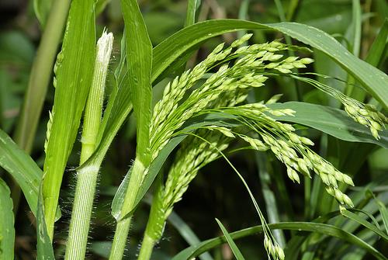
Квіти
Квітка тонконогових складається з двох лусок, має трипроменеву симетрію.Маточка одна з двома приймочками. Тичинок 3 або 6.

Slide 9
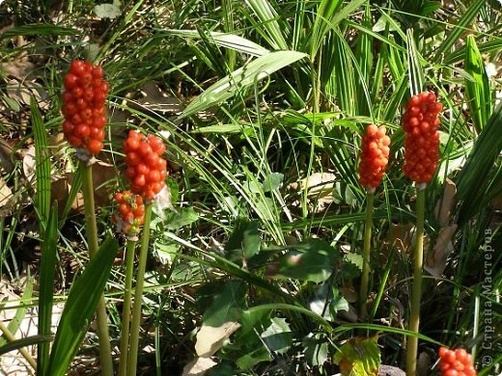
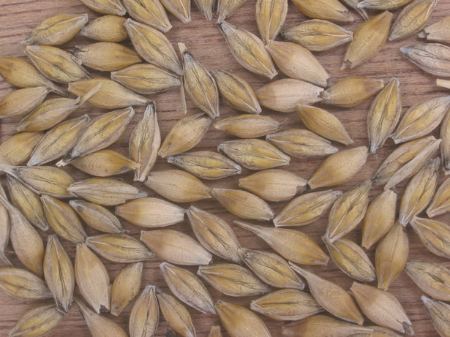
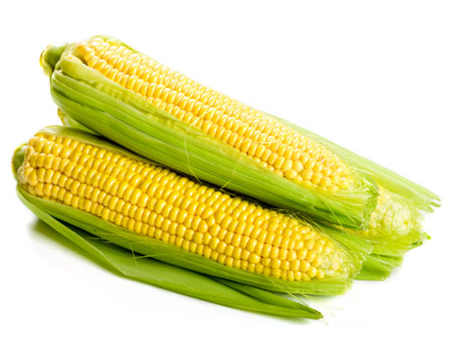
Плід
Плід — зернівка, горішок або ягода (у бамбуку) серед злаків відомі як самозапильні.

Slide 10
Застосування
Злакові використовуються як агрокультура. Це, в основному, - пшениця, жито, ячмінь і овес, але до них також відноситься рис, просо і кукурудза.

Slide 11
Склад
Злакові містять близько 75 % складних вуглеводів і 10 % білків, а також жири і клітковину. Добре зберігаються.

